Slide 1

Quick Check

Slide 2


Quick Check
DIEGO ALEJANDRO ORTIZ YARA HECTOR SANTIAGO ORTIZ MANRIQUE LUIS MIGUEL LOPEZ GARCIA
SERGIO MILA BUITRAGO
Servicio Nacional de Aprendizaje –SENA, Centro de Electricidad Electrónica y Telecomunicaciones Técnico en Programación de Software - TPS, Primer Trimestre
Instructor Albeiro Ramos Bogotá, 25 de marzo de 2023

Slide 3

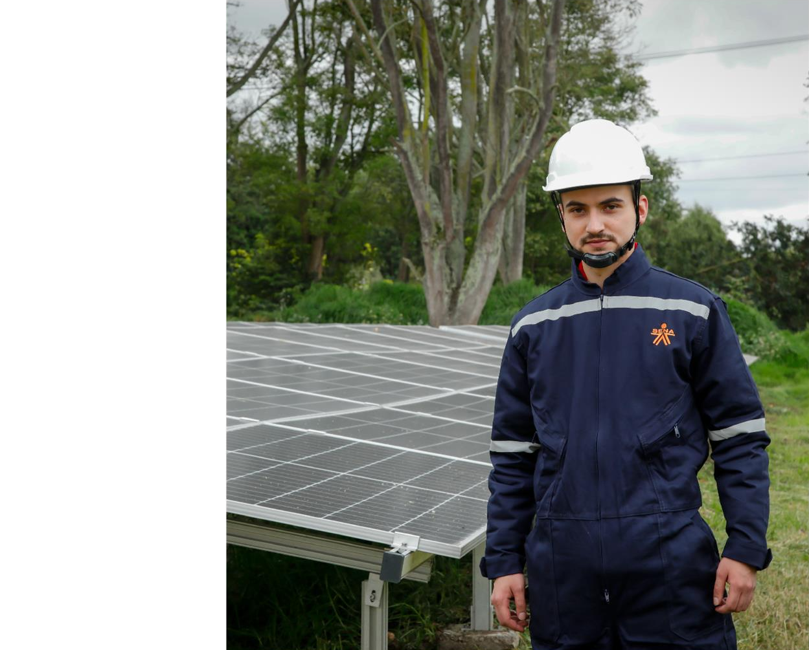

Introducción
En la actualidad con todas las herramientas de tecnología que se han desarrollado surge la iniciativa de desarrollar Quick Check, un proyecto enfocado en la implementación de una asistencia virtual mediante el uso de códigos QR.
Esta propuesta tiene como objetivo mejorar la forma en la que se toma la asistencia en los salones de clase en el Centro de Electricidad electrónica y telecomunicaciones (CEET), más específicamente en su sede Quirigua, logrando una mejora en la efectividad y precisión en la que los instructores y aprendices van a reportar su asistencia.
En el siguiente documento, daremos a conocer el problema y las soluciones que desde Quick Check planteamos para llegar a una solución viable. Se mostrarán los tiempos en los cuales se tiene estipulado lograr los objetivos, se dará a conocer los objetivos con los cuales se tiene planteado llegar al cumplimiento general de la aplicación. Se

Slide 4
Quick Check
Problema Objetivos Justificación Alcance Delimitación
Entregables Trimestre

Slide 5

Problema
Actualmente el SENA es una entidad pública del orden nacional, que ofrece la labor diaria de aprendices e instructores por el progreso de las regiones, el apoyo a quienes sueñan con tener empresa o a quienes buscan trabajo y la certificación con programas de formación, esto ha servido para que sea la entidad preferida por los colombianos. Uno de los procesos internos que permite controlar el ingreso a los salones en la sede Quirigua del CEET cumple con su función, debido a que se maneja de manera física con documentos como planillas, algunos instructores a veces no toman asistencia y los que lo hacen, implementan su propio sistema como lo son planillas virtuales en documentos de Excel.
Se evidencia que los instructores suelen tomar asistencia de forma manual con una planilla impresa, el aprendiz ingresa al aula de clase y es cuando el instructor inicia marcando con esfero si el aprendiz asistió o no asistió a clase. Algunos generan la toma de asistencia con una planilla en Excel desde sus computadores personal, marcando la asistencia con una x o con algún color que distinga si el aprendiz fue o no fue ese día a clase, y en muchas ocasiones, no se toma asistencia. Sin embargo, con toda la tecnología que se tiene hoy en día es importante llevar un control ordenado de asistencia.
Así mismo no se cuenta con un registro detallado y específico en las listas de los estudiantes, por lo que en muchas ocasiones en la sede Quirigua del CEET evidenciamos que en muchas clases los estudiantes no saben si se les tomó la asistencia de manera correcta lo que puede desencadenar en una falla que no tiene justificación.

Slide 6
Problema
Es por ello, que mediante encuestas realizadas a aprendices e instructores evidenciamos que es necesario la renovación en el sistema de toma de asistencia. Es aquí cuando identificamos que Quick Check encaja perfecto con la necesidad de satisfacer y cumplir los requisitos evidenciados en la información recolectada.

Slide 7


Objetivo General
Desarrollar un sistema de información web denominado QuickCheck que sirva como apoyo a la toma de asistencia de aprendices e instructores en la sede Quirigua del CEET.
Objetivos Específicos
Gestionar los usuarios de los programas técnicos y tecnólogos
Gestionar la asistencia de los aprendices en la sede Quirigua del CEET
Gestionar la generación de reportes para que tanto instructores como aprendices puedan llevar el conteo de sus asistencias

Slide 8
Justificación
Se propone el desarrollo y la implementación de un sistema automatizado de toma de asistencia basado en códigos QR denominado Quick Check, este servirá y será crucial para abordar las ineficiencias y errores a los métodos tradicionales de registro manual en la sede Quirigua del CEET.
Este sistema innovador mejorará significativamente la precisión y rapidez del proceso de registro de asistencia, permitiendo que, mediante la generación de reportes, la actualización de datos personales y académicos, se vea un aumento notable en la rapidez del proceso. Los beneficios incluyen una reducción notable en el tiempo dedicado a la administración de la asistencia, minimización de errores humanos, y un mejor seguimiento de la asistencia estudiantil mediante la generación de reportes.
Además, permitirá a los administradores, docentes y estudiantes gestionar de manera efectiva sus perfiles y roles, mejorando así la comunicación y el cumplimiento de las responsabilidades educativas. La introducción de una asistencia virtual mediante el uso innovador del código QR promete derribar las barreras de accesibilidad, ofreciendo una vía de asistencia más fácil, rápida y personalizada para personas con diversas capacidades y circunstancias a su vez que se aprovecha la tecnología moderna.

Slide 9
Alcance
El sistema estará diseñado para asegurar una implementación integral y efectiva del sistema de toma de asistencia por códigos QR, nuestros usuarios podrán marcar su asistencia, generar reportes, consultar sus clases, dejar comentarios, los instructores podrán descargar el reporte general de las asistencias de los estudiantes, esto abarcando todos los aspectos necesarios para su correcto funcionamiento y adopción por parte de los usuarios en la sede Quirigua del CEET.
La captura de información se realizará por medio de la lectura de código QR la cual tendrá conectividad a base de datos para un correcto funcionamiento y seguridad en la información. Esta información será mostrada en tiempo real por modelos vista-controlador para que asegurar que la información registrada sea la correcta.
No podrá enviar notificaciones personalizadas sobre las clases, con base en esto, no se contará con un módulo de recordatorios, los usuarios pueden consultar sus reportes desde la pestaña de “asistencia” filtrando por el nombre de la clase.

Slide 10
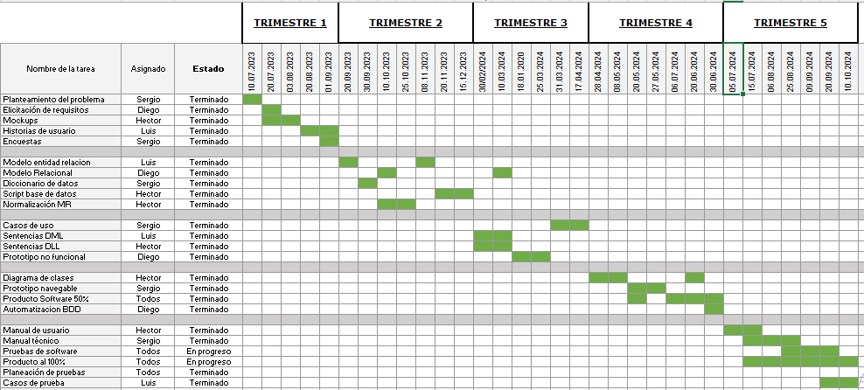
Delimitación
El proyecto de implementación de un sistema automatizado de toma de asistencia basado en códigos QR, denominado Quick Check, se llevará a cabo exclusivamente en la sede Quirigua del CEET, abarcando un periodo de 15 meses desde su desarrollo hasta su implementación completa.

Slide 11
Entregables Proyecto Formativo por Trimestre
Primer Trimestre
Plan de Proyecto
Levantamiento de Información
Diagrama de Procesos
IEEE-830 o Historias de Usuario
Diagrama Casos de Uso
Casos de Uso Extendido
Diagrama de Clases
Prototipo No Funcional
Patrón de Diseño
Tercer Trimestre
Planeación de Pruebas
Ejecución de Pruebas
Quinto Trimestre
Segundo Trimestre
Manual de Usuario
Sistema de Información Web – Servidor Externo
Modelo Entidad Relación
Modelo Relacional
Diccionario de Datos
Script de la BBDD
Sentencias DDL
Consultas DML
Automatización de la BBDD
Sistema de Información Web – Servidor Local
Cuarto Trimestre
Manual de Instalación
Configuración del Servidor de Aplicaciones
Configuración del Servidor de BBDD

Slide 12


